Slide 1
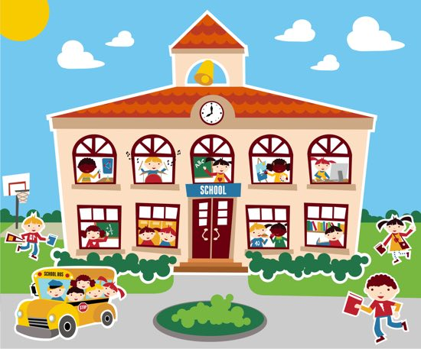
AUTOVALUTAZIONE D’ISTITUTO
QUESTIONARIO
PERSONALE ATA
a. s. 2021-2022
21 QUESTIONARI

Slide 2
1. L'organizzazione dell'orario di lavoro del personale è soddisfacente

Slide 3
2. I carichi di lavoro sono equamente distribuiti

Slide 4
3. La definizione delle diverse funzioni e delle relative responsabilità è adeguata

Slide 5
4. Le comunicazioni tra le varie sedi sono regolari e tempestive

Slide 6
5. Le attività aggiuntive vengono adeguatamente riconosciute

Slide 7
6. E’ soddisfacente l’attenzione posta dall’Istituto alle problematiche relative alla sicurezza sul posto di lavoro

Slide 8
8. Le iniziative formative organizzate in Istituto per lo svolgimento del lavoro del personale sono adeguate

Slide 9
9. La qualità dei rapporti con il Direttore dei servizi è soddisfacente

Slide 10
10. Le modalità con cui la Dirigenza traduce in soluzioni operative gli accordi presi a seguito di riunioni sono soddisfacenti

Slide 11
11. La disponibilità del DS e del DSGA all'ascolto di problematiche e proposte del personale è soddisfacente

Slide 12
12. La Dirigenza riconosce e valorizza la preparazione professionale

Slide 13
13. Tra colleghi c'è comunicazione efficace e corretta

Slide 14
14. I rapporti con gli uffici di Dirigenza sono adeguati

Slide 15
15. rapporti con i docenti sono collaborativi

Slide 16
16. I rapporti con gli alunni e i genitori sono improntati al rispetto

Slide 17
17. In generale ritengo di lavorare in un clima scolastico sereno

